Slide 1


Slide 2

VICERRECTORADO DE INVESTIGACIÓN Y VINCULACIÓN CON LA COLECTIVIDAD
MAESTRÍA EN ENERGÍAS RENOVABLES III PROMOCIÓN
TRABAJO DE GRADO
“FACTIBILIDAD DE EMPLEAR INSTALACIONES SOLARES DE CONCENTRACIÓN CILINDRO PARABÓLICA PARA HIBRIDAR CENTRALES ELÉCTRICAS QUE FUNCIONAN CON BIOMASA EN EL SISTEMA NACIONAL INTERCONECTADO DE ECUADOR”
AUTOR: ING. MBA. HERRERA, JUAN CARLOS
DIRECTOR: ING. MSC. CRUZ, DANIELA SOFÍA
OPONENTE: ING. MSC. CARRIÓN, LUIS MIGUEL
SANGOLQUÍ, MAYO DE 2016

Slide 3

OBJETIVO GENERAL
Analizar la viabilidad técnica – económica de aplicar hibridación a las centrales eléctricas que operan con biomasa y que entregan electricidad al Sistema Nacional Interconectado de Ecuador, a través de la integración de un campo termosolar de concentración cilindro parabólico que permita incrementar la producción de energía eléctrica.

Slide 4
OBJETIVOS ESPECÍFICOS
Analizar la viabilidad técnica de emplear sistemas termosolares de concentración cilindro parabólica para hibridar centrales eléctricas que operan con biomasa y que están conectadas al Sistema Nacional Interconectado.
Determinar el incremento de la producción de energía eléctrica como producto de la integración del ciclo termosolar.
Cuantificar la influencia de la operación de las centrales de biomasa hibridadas en el abastecimiento de energía eléctrica al Sistema Nacional Interconectado.
Analizar la viabilidad económica de emplear sistemas termosolares de concentración cilindro parabólica para hibridar centrales eléctricas que operan con biomasa y que están conectadas al Sistema Nacional Interconectado.

Slide 5
ASPECTOS GENERALES

Slide 6
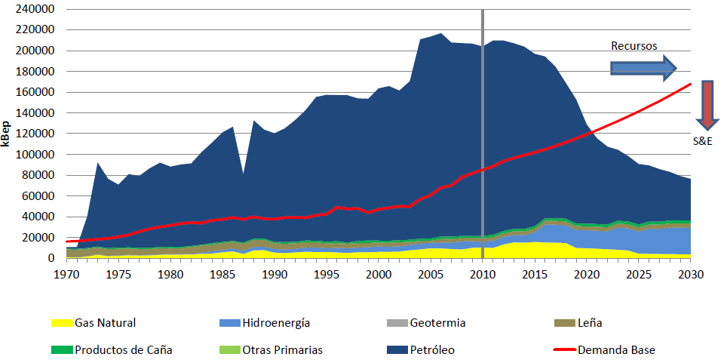
SITUACIÓN ENERGÉTICA DEL ECUADOR
Balance Energético del Ecuador – Escenario Base

Slide 7
INTRODUCCIÓN
Renovables
Hidroenergía
Geotermia
Eólica
Solar
Biomasa
No Renovables
Petróleo Crudo
Gas Natural
Carbón Mineral
Nuclear
√
FUENTES PRIMARIAS:
cuando el energético proviene de un recurso natural
FUENTES SECUNDARIAS:
cuando el energético proviene de la transformación de otro energético ya procesado
√
√
√
√
√
√
Gasolinas
Diésel
Residuo
Electricidad

Slide 8
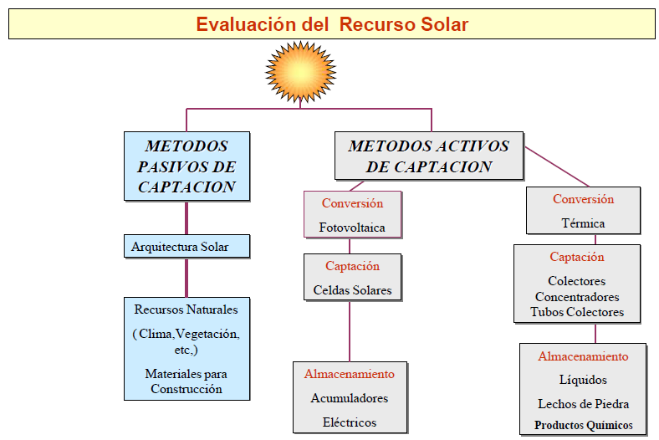
APROVECHAMIENTO DEL RECURSO SOLAR
MÉTODOS PASIVOS DE CAPTACIÓN
MÉTODOS ACTIVOS DE CAPTACIÓN
Arquitectura Solar / Bioclimatismo
Conversión Fotovoltaica
Conversión Térmica
Captación en colectores, concentradores
Recursos Naturales (Clima, Vegetación, etc.)
Materiales para Construcción
Captación en celdas solares
Almacenamiento en acumuladores eléctricos
Almacenamiento en líquidos o productos químicos

Slide 9
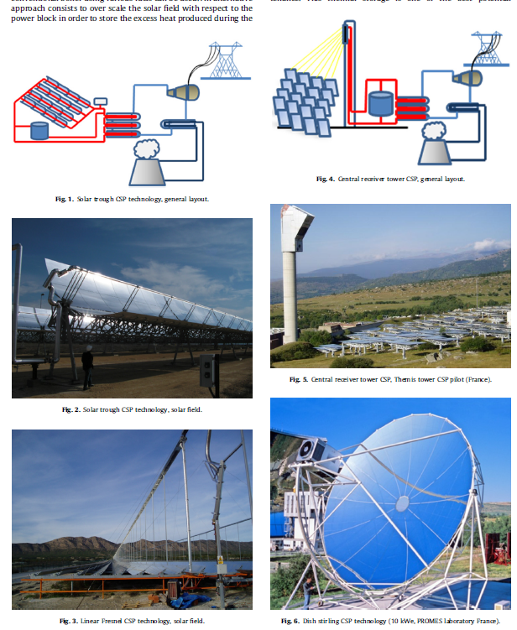
TECNOLOGÍAS TERMOSOLARES DE CONCENTRACIÓN
Receptor Central de Torre
Concentradores Cilindro Parabólicos
Disco Stirling
Receptor Lineal

Slide 10
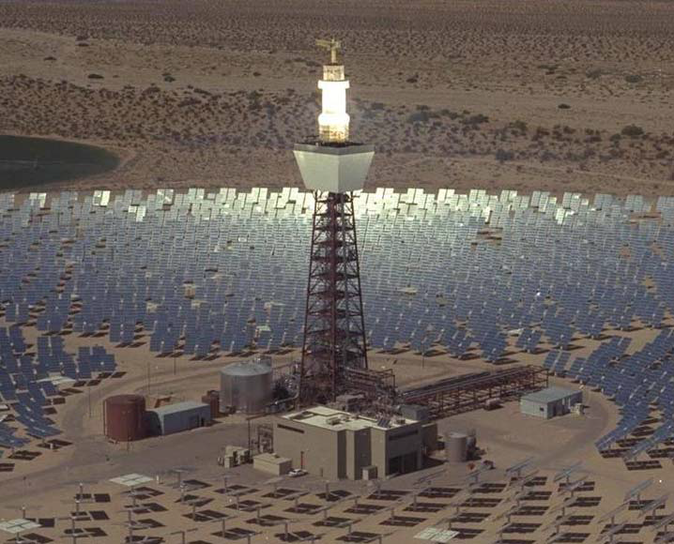
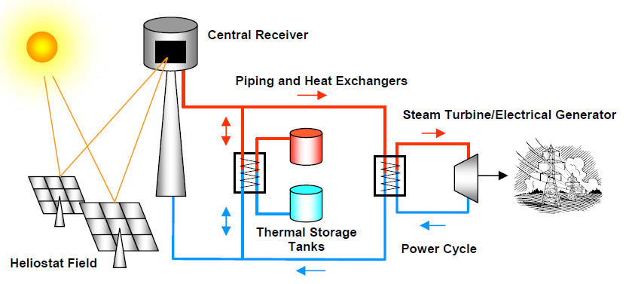
RECEPTOR CENTRAL DE TORRE

Slide 11
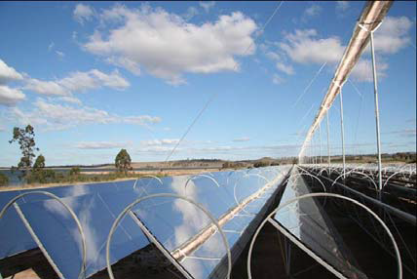
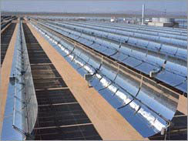
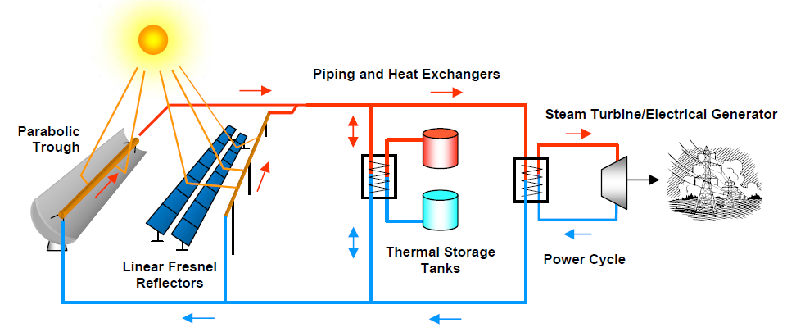
COLECTORES CILINDRO PARABÓLICOS Y LINEALES

Slide 12
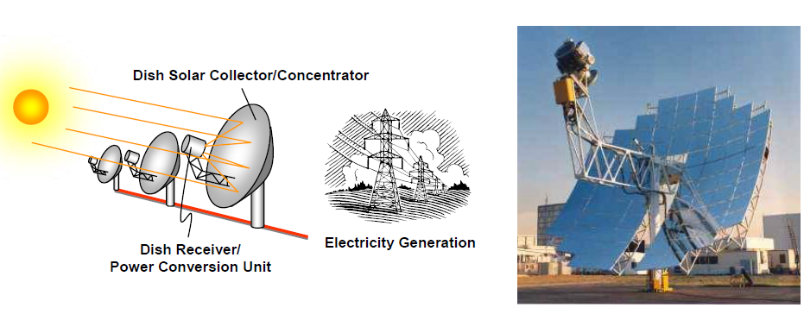
DISCO STIRLING

Slide 13
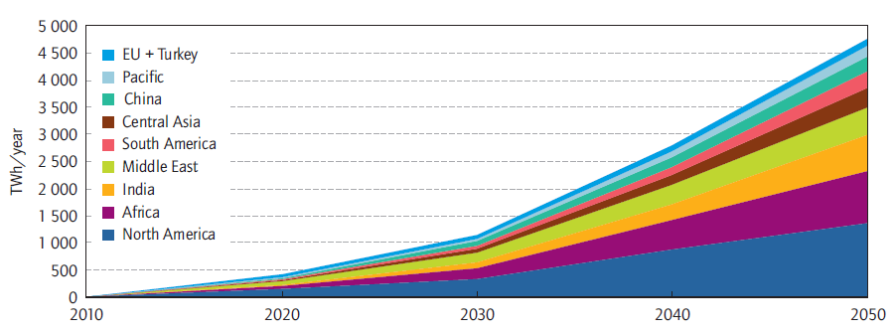
ENERGÍA TERMOSOLAR

Slide 14
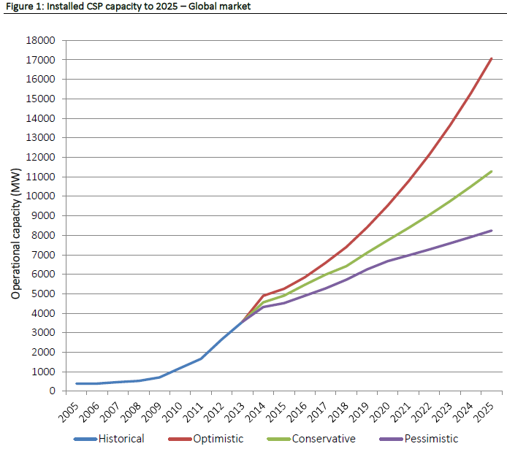
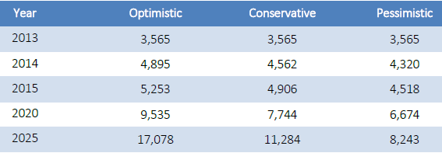
INSTALACIONES CICLINDRO PARABÓLICAS
www.csptoday.com

Slide 15
APROVECHAMIENTO ENERGÉTICO DE BIOMASA
Combustión en Calderas
Biomasa Sólida / Líquida / Gaseosa
PROCESOS PRIMARIOS
Combustión en Motores de Explosión
Biomasa Líquida
Calentamiento de agua, aceite, etc.
Calefacción
Procesos Industriales
BIOMASA
Procesos Industriales
Generación de Electricidad en Turbinas de Vapor
Generación de Vapor
PROCESOS SECUNDARIOS
Turbinas de Gas
Turbinas de Vapor
Turbinas de Ciclo Combinado
Generación de Electricidad
Calor
Electricidad
Cogeneración
Calor
Electricidad
Frío
Trigeneración

Slide 16
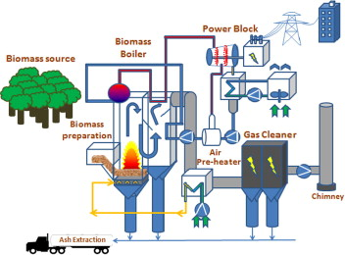

CENTRALES TERMOELÉCTRICAS DE BIOMASA

Slide 17
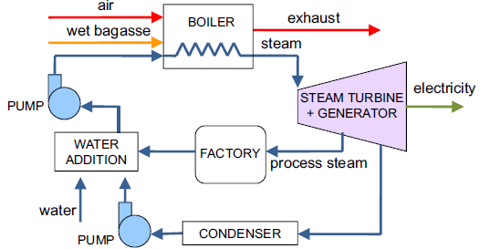
COGENERACIÓN CON BIOMASA EN INGENIOS AZUCAREROS

Slide 18
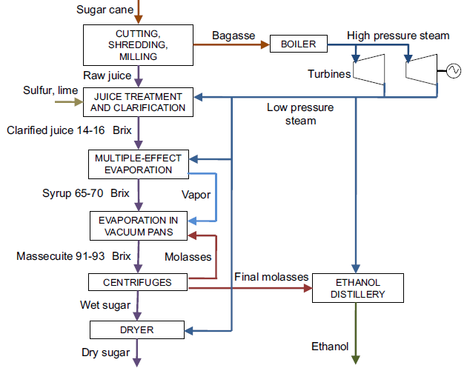
COGENERACIÓN CON BIOMASA EN INGENIOS AZUCAREROS

Slide 19
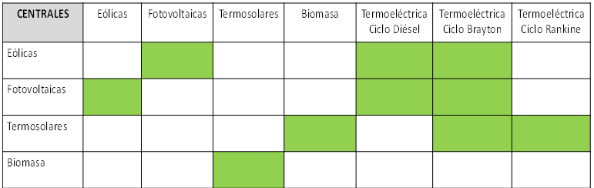
HIBRIDACIÓN
Se puede conceptualizar la hibridación de las fuentes de energía como la combinación de dos o más fuentes de energía primaria (hidráulica, eólica, gas natural, solar, etc.), para obtener una fuente de energía secundaria (electricidad, vapor, calor de proceso etc.).

Slide 20
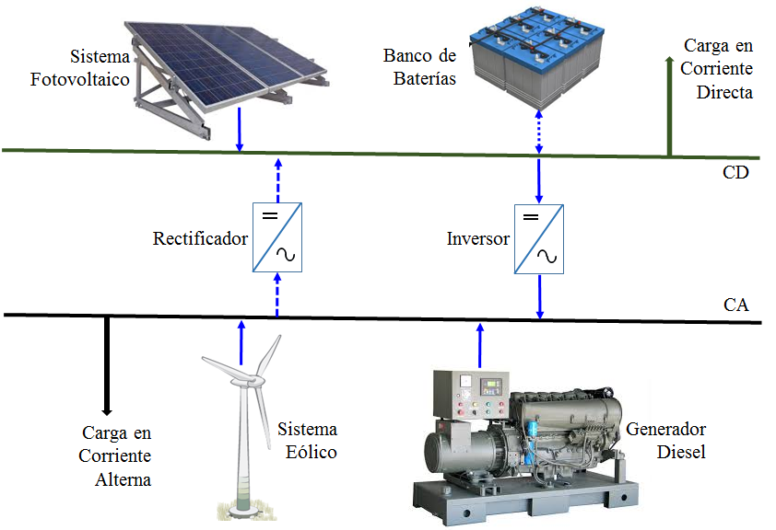
SISTEMAS HÍBRIDOS

Slide 21
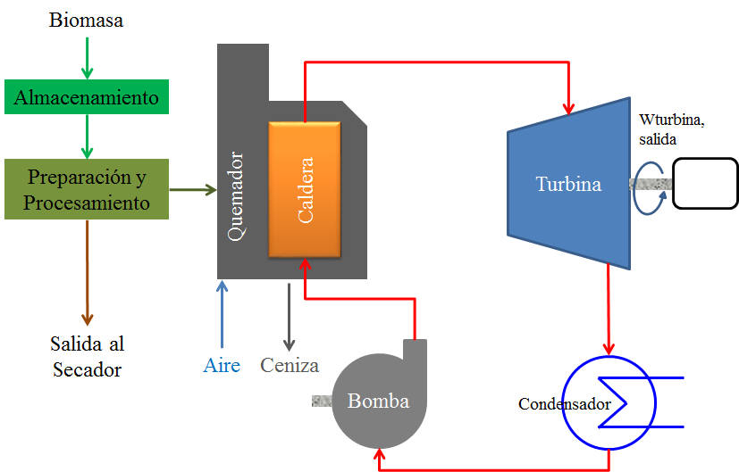
HIBRIDACIÓN CICLO RANKINE CON UN CAMPO SOLAR

Slide 22
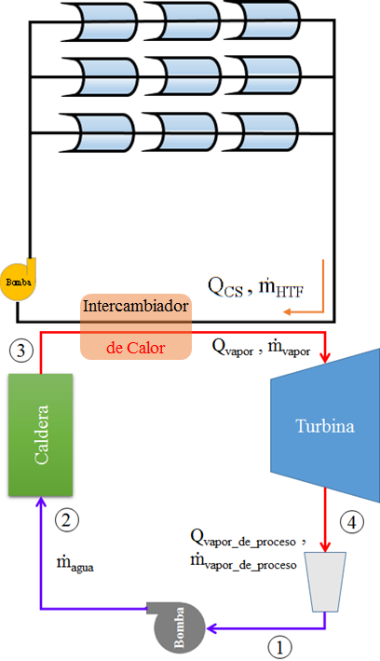
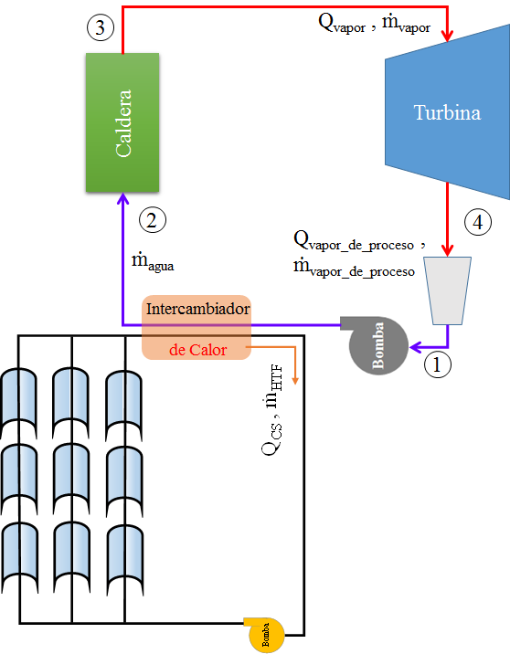
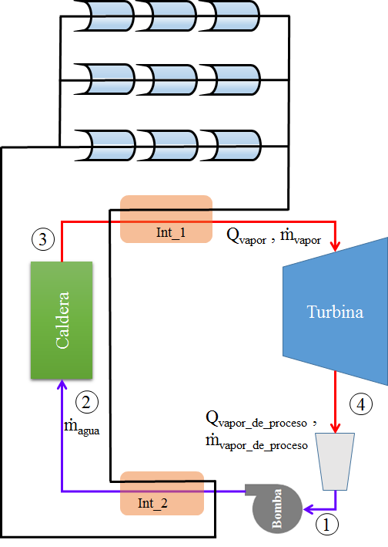
MODALIDADES DE HIBRIDACIÓN
Modo I
Modo II
Modo III

Slide 23
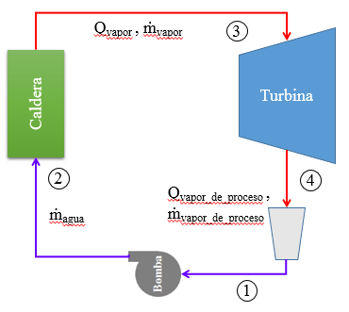
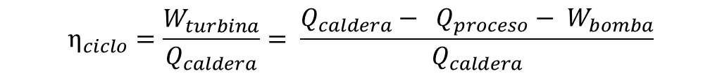



CARACTERIZACIÓN DEL CICLO RANKINE
$$Q_{caldera}= h_{3}− h_{2}$$
Q_{caldera} es la energía por unidad de masa que ingresa al ciclo en forma de calor (kJ/kg)
h₃ es la entalpía del vapor saturado (kJ/kg)
h₂ es la entalpía del líquido subenfriado (kJ/kg)
$$Q_{proceso}= h_{4}− h_{1}$$
Q_{proceso} es la energía por unidad de masa de la expansión del vapor empleado en el proceso industrial (kJ/kg)
h₄ es la entalpía en la condición de salida de la turbina (kJ/kg)
h₁ es la entalpía del líquido en la condición de entrada a la bomba (kJ/kg)
$$W_{bomba}=v× \left(P_{2}−P_{1}\right)$$
W_{bomba} es el trabajo efectuado por la bomba (kJ/kg)
v es el volumen del líquido que procesa la bomba (kg/m³)
P1 es la presión del líquido a la entrada de la bomba (kPa)
P2 es la presión del líquido a la salida de la bomba (kPa)
$$η_{ciclo}=\frac{W_{turbina}}{Q_{caldera}}= \frac{Q_{caldera}− Q_{proceso}− W_{bomba}}{Q_{caldera}}$$

Slide 24
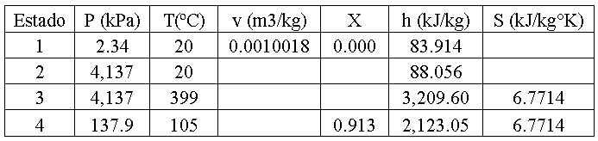
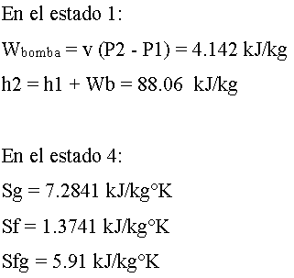
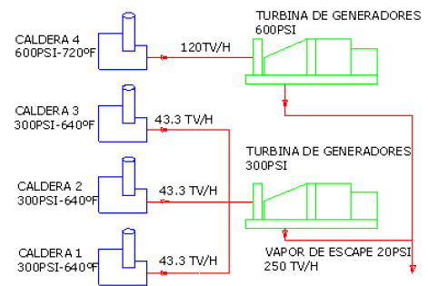
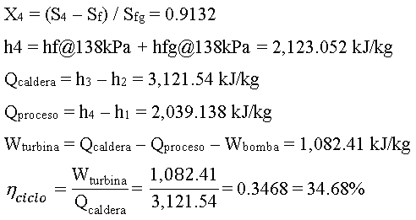
CICLO RANKINE – CASO DE ESTUDIO

Slide 25
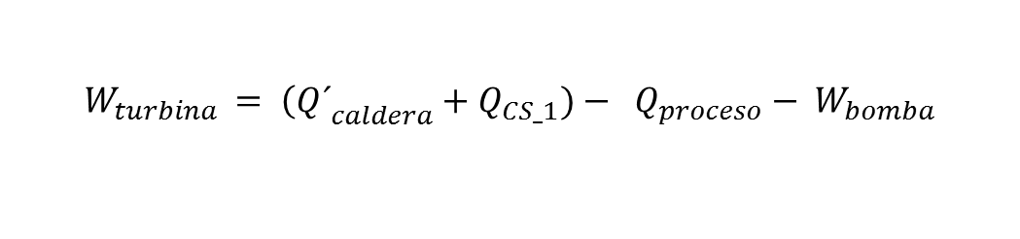


HIBRIDACIÓN EN EL LADO DE LA TURBINA
$$Q_{CS_1}= h_{3}{− h}_{3´}$$
$${Q´}_{caldera}= h_{3´}− h_{2}$$
$$W_{turbina }= {\left(Q´\right.}_{caldera}+Q_{CS_1})− Q_{proceso}− W_{bomba}$$
$$η_{optimizado}=\frac{W_{turbina}}{{Q´}_{caldera}}= \frac{{\left(Q´\right.}_{caldera}+Q_{CS_1})− Q_{proceso}− W_{bomba}}{{Q´}_{caldera}}$$

Slide 26
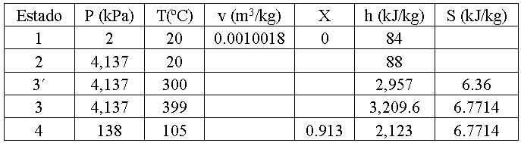
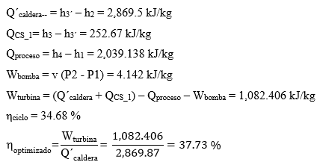
HIBRIDACIÓN EN EL LADO DE LA TURBINA – CASO DE ESTUDIO

Slide 27
HIBRIDACIÓN EN EL LADO DE LA TURBINA - SENSIBILIDAD

Slide 28
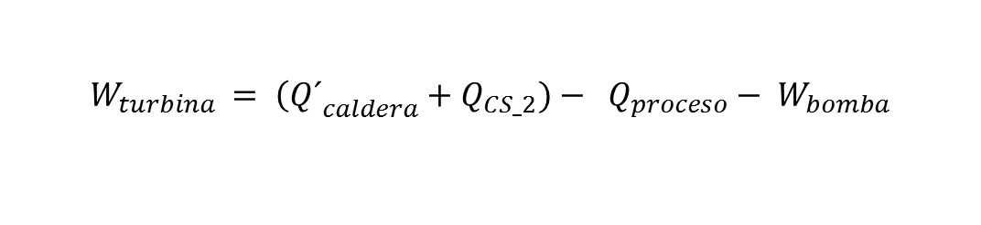


HIBRIDACIÓN EN EL LADO DE LA BOMBA
$$Q_{CS_2}= h_{2´}{− h}_{2}$$
$${Q´}_{caldera}= h_{3}− h_{2´}$$
$$W_{turbina }= {\left(Q´\right.}_{caldera}+Q_{CS_2})− Q_{proceso}− W_{bomba}$$
$$η_{optimizado}=\frac{W_{turbina}}{{Q´}_{caldera}}= \frac{{\left(Q´\right.}_{caldera}+Q_{CS_2})− Q_{proceso}− W_{bomba}}{{Q´}_{caldera}}$$

Slide 29
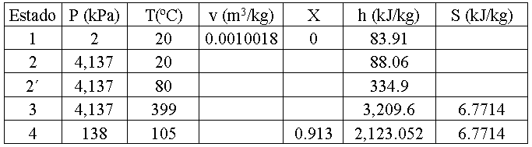
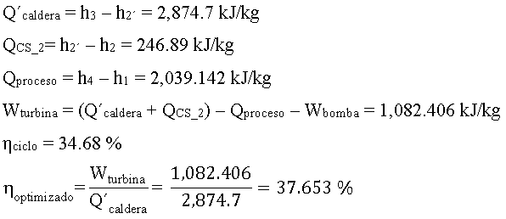
HIBRIDACIÓN EN EL LADO DE LA BOMBA – CASO DE ESTUDIO

Slide 30
HIBRIDACIÓN EN EL LADO DE LA BOMBA – SENSIBILIDAD

Slide 31
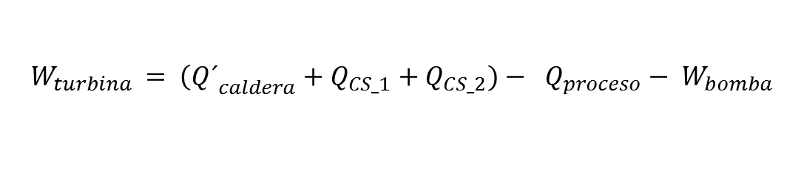



HIBRIDACIÓN MIXTA
$$Q_{CS_1}= h_{3}{− h}_{3´}$$
$$Q_{CS_2}= h_{2´}− h_{2}$$
$${Q´}_{caldera}= h_{3´}− h_{2´}$$
$$W_{turbina }= {\left(Q´\right.}_{caldera}+Q_{CS_1}+Q_{CS_2})− Q_{proceso}− W_{bomba}$$
$$η_{optimizado}=\frac{W_{turbina}}{{Q´}_{caldera}}= \frac{{\left(Q´\right.}_{caldera}+{ Q}_{CS_1}{ +Q}_{CS_2})− Q_{proceso}− W_{bomba}}{{Q´}_{caldera}}$$

Slide 32
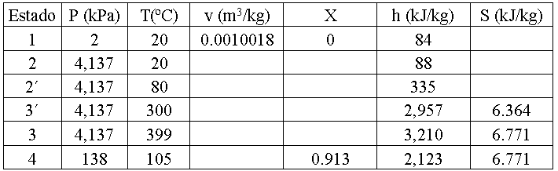
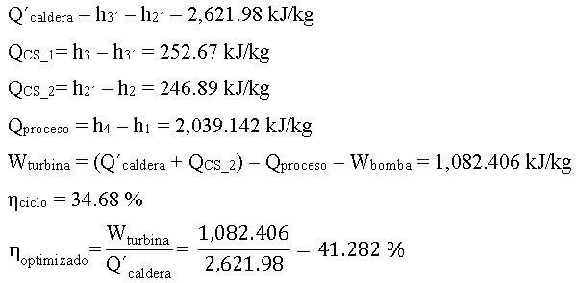
HIBRIDACIÓN MIXTA – CASO DE ESTUDIO

Slide 33
HIBRIDACIÓN MIXTA – SENSIBILIDAD
Evolución del rendimiento optimizado del ciclo en diversas condiciones de adición de calor
Evolución del rendimiento optimizado del ciclo en función de la potencia (kW) inyectada por el campo solar

Slide 34
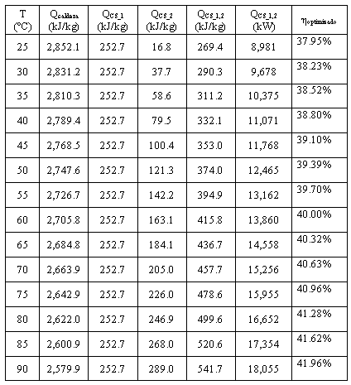
HIBRIDACIÓN MIXTA – MODALIDAD ÓPTMA

Slide 35
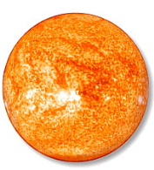
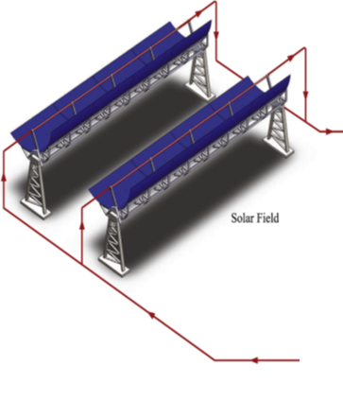
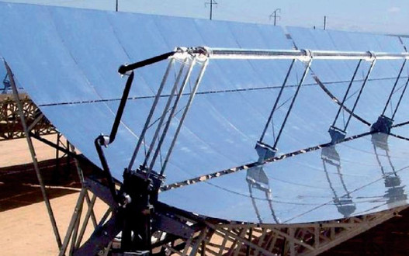
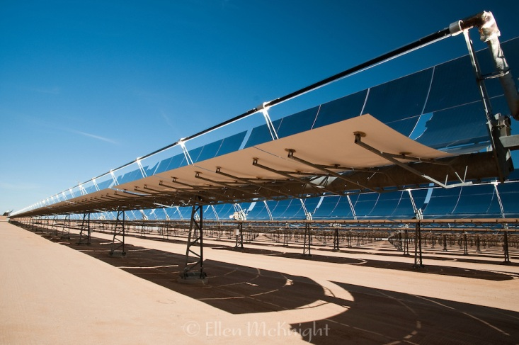
CAMPO SOLAR – CRITERIOS DE DISEÑO

Slide 36
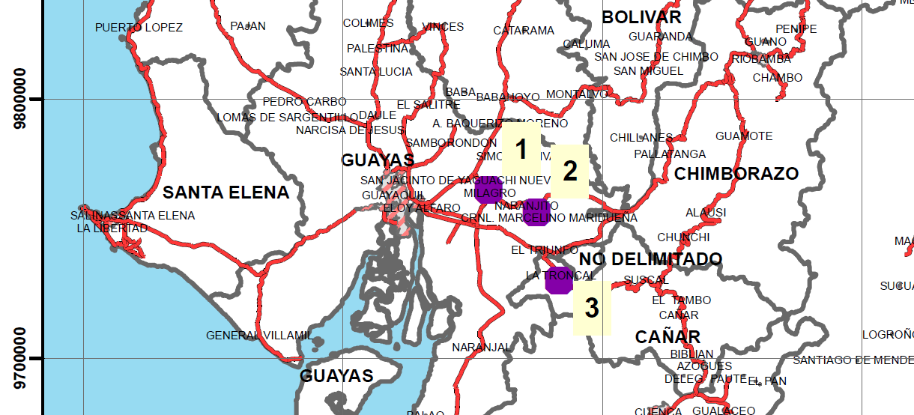
CAMPO SOLAR – RECURSO SOLAR
Histograma de frecuencias de la DNI
Caracterización de la Irradiancia

Slide 37
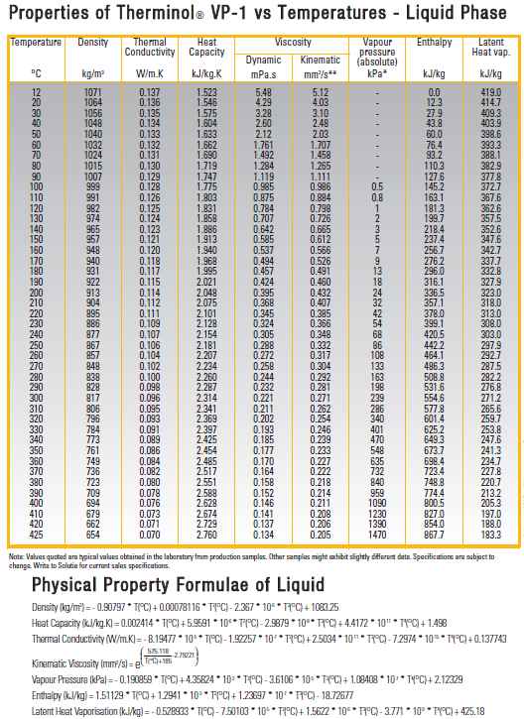
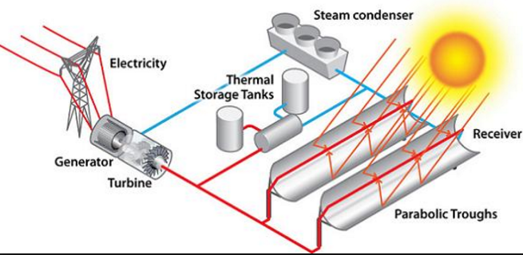
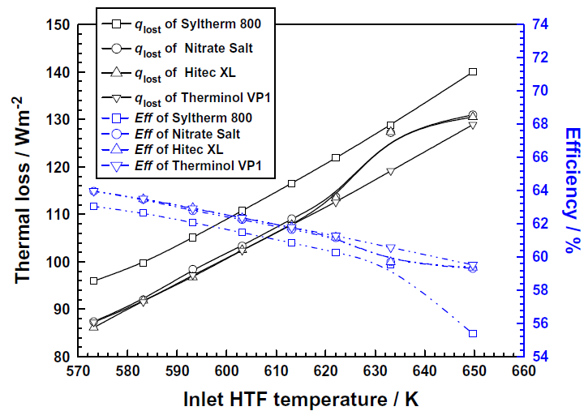
CAMPO SOLAR – FLUIDO DE TRANSFERENCIA DE CALOR (HTF)

Slide 38
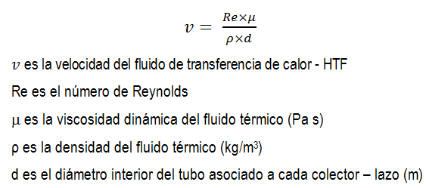
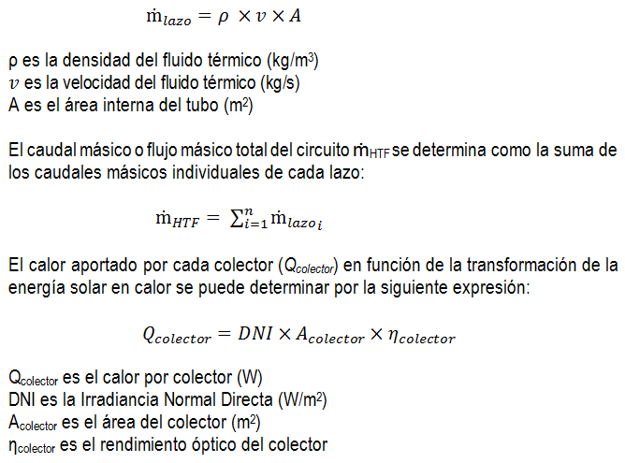
CAMPO SOLAR – ELEMENTOS DE DISEÑO

Slide 39
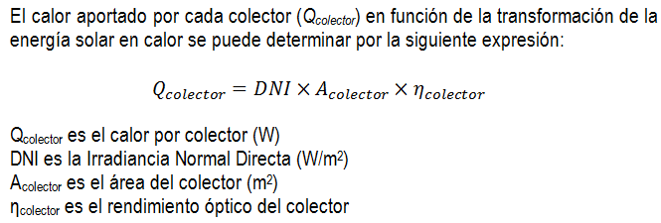
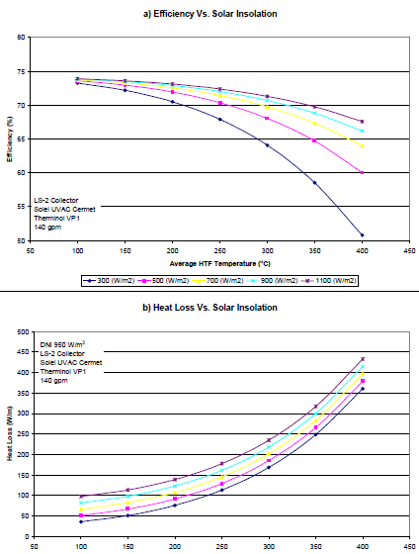
CAMPO SOLAR – ELEMENTOS DE DISEÑO
Eficiencia para diferentes niveles de irradiación

Slide 40
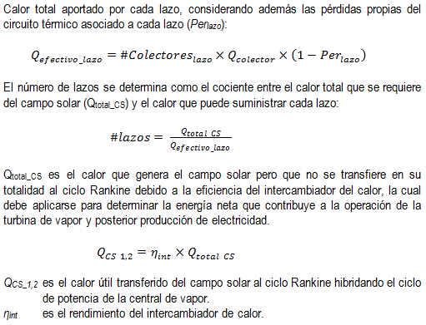

CAMPO SOLAR – ELEMENTOS DE DISEÑO

Slide 41





CAMPO SOLAR – CASO DE ESTUDIO
Área: 1263 m²
T_Int_2 es la temperatura variable del intercambiador de calor a la entrada de la caldera
Se asume un Re = 600,000 para garantizar un régimen turbulento según especificación del fabricante del aceite

Slide 42




CAMPO SOLAR – CASO DE ESTUDIO
$$v= \frac{Re×μ}{ρ×d}$$
$$ṁ_{lazo}=ρ ×v×A$$

Slide 43

CAMPO SOLAR – CASO DE ESTUDIO
Cálculo del número de colectores y caudal de lazo

Slide 44

CAMPO SOLAR – CASO DE ESTUDIO
Cálculo del número de filas, calor total y flujo térmico total

Slide 45

CAMPO SOLAR – CASO DE ESTUDIO
Resultados consolidados del número de filas, calor total y flujo térmico total

Slide 46

CAMPO SOLAR – CASO DE ESTUDIO
Energía térmica producida por el campo solar

Slide 47

CICLO DE POTENCIA – CASO DE ESTUDIO
Energía térmica transferida desde el campo solar al ciclo Rankine considerando una eficiencia del intercambiador de calor del 60%

Slide 48

ENERGÍA ELÉCTRICA – CASO DE ESTUDIO
Aplicando un porcentaje del 33% al proceso de transformación entre potencia térmica y potencia eléctrica se obtienen la energía eléctrica producida

Slide 49

SUPERFICIE DE TERRENO PARA EL CAMPO SOLAR

Slide 50

FACTOR DE PLANTA

Slide 51


AHORRO EN EL CONSUMO DE COMBUSTIBLES FÓSILES
Productividad de las centrales en función del tipo de combustible
Volumen máximo de combustible líquido evitado por la operación del campo solar

Slide 52

REDUCCIÓN DE EMISIONES
En el informe “Factor de emisión de CO2 del Sistema Nacional Interconectado del Ecuador 2015” desarrollado por el Operador Nacional de Electricidad – CENACE se refiere un factor de emisión para el S.N.I de Ecuador de EF_{grid,CM,14} =0.5456 ton CO2/MWh. Se aplica este factor a la generación eléctrica producida por el campo solar.

Slide 53

IMPACTO EN EL ABASTECIMIENTO DE ENERGÍA AL S.N.I

Slide 54
IMPACTO EN EL ABASTECIMIENTO DE ENERGÍA AL S.N.I

Slide 55


VIABILIDAD FINANCIERA: COSTOS DE INVERSIÓN

Slide 56

VIABILIDAD FINANCIERA: COSTOS DE OPERACIÓN Y MANTENIMIENTO
En el reporte “Renewable Power Generation Costs in 2014” se menciona que los costos de operación y mantenimiento para centrales termosolares con colectores cilindro parabólicos son de US$ 0.015/kWh, con lo cual se obtienen los siguientes valores:

Slide 57

VIABILIDAD FINANCIERA: INGRESOS POR VENTA DE ENERGÍA
La Regulación CONELEC 004/11 estableció una tarifa de 31c$/kWh para instalaciones termosolares ubicadas en el territorio continental ecuatoriano. Aplicando esta tarifa a la energía producida se obtienen los siguientes ingresos anuales:

Slide 58

VIABILIDAD FINANCIERA: FLUJO DE FONDOS NETO
Una vez se han determinado los ingresos y los costos generales se analizan la tasa interna de retorno – TIR y el valor presente neto – VPN para cada modo de hibridación, obteniéndose los siguientes resultados para distinta tasas de descuento (i) y para un período de vida útil de 25 años, habitual para instalaciones termosolares:

Slide 59
VIABILIDAD FINANCIERA: FLUJO DE FONDOS NETO
Valor Presente Neto para cada modo de hibridación
En función de estos resultados se concluye que es conveniente desde el punto de vista financiero el implementar una hibridación total, siendo procedente la realización de las inversiones necesarias para transferir la máxima cantidad de calor desde el campo solar hasta el ciclo de potencia, puesto que en esta condición se obtiene el mayor VPN y por tanto el máximo rendimiento económico.

Slide 60

VIABILIDAD FINANCIERA: ANÁLISIS DE SENSIBILIDAD

Slide 61
CONCLUSIONES FINALES
El trabajo desarrollado en la tesis ha permito alcanzar los objetivos planteados en su formulación. Como parte del análisis de la viabilidad técnica y económica de hibridación de centrales que operan con biomasa con instalaciones cilindro parabólicas se han empleado herramientas y metodologías para el análisis termodinámico del ciclo Rankine, el análisis del recurso solar, el diseño de las instalaciones cilindro parabólicas, los balances de energía, la operación de generadores eléctricos, la planificación del sistema eléctrico de potencia, la reducción de emisiones y el análisis financiero en base del valor presente neto y la tasa interna de retorno.
Con el cambio de la matriz productiva y la migración hacia la hidroelectricidad como fuente principal del abastecimiento eléctrico en Ecuador algunas plantas térmicas saldrán de operación o disminuirán su producción de manera importante. Aun así, el aporte de centrales térmicas siempre será necesario para atender los requerimientos de calidad y confiabilidad del sistema eléctrico de potencia. En este escenario los mecanismos de hibridación de las centrales termoeléctricas existentes por medio de energías renovables permitirían dotar a estas centrales de cierta flexibilidad tal que resulten complementarias al recurso hídrico y puedan abastecer al sistema en condiciones de poco aporte hídrico empleando un importante componente de energías renovables a costos operativos muy bajos.

Slide 62
CONCLUSIONES FINALES
Una limitante tecnológica para la implementación de hibridación de centrales existentes mediante energías renovables consiste en la disponibilidad de terreno aledaño a las plantas a hibridar, restricción que se supera cuando se trata de ingenios azucareros como los estudiados en esta tesis. Sin embargo, al momento de analizar la hibridación de otro tipo de centrales esta limitación podría resultar bloqueante, sobre todo en aquellos emplazamientos cercanos a ciudades o centros industriales.
Como un resultado aplicable a las centrales de generación con biomasa estudiadas se encuentra que la mejor opción desde el punto de vista técnico y económico constituye la hibridación mixta del ciclo Rankine con el campo solar cilindro parabólico, esto es que el diseño debe contemplar la introducción de energía solar tanto en el lado de la turbina como al ingreso a la caldera.

Slide 63
RECOMENDACIONES FINALES
Una limitante para el análisis de los estudios que tienen relación con el empleo de recursos energéticos renovables en Ecuador radica en la poca información de medición del recurso, en este caso solar; siendo necesario el desarrollo de un proyecto a nivel nacional con el fin de obtener una base de datos apropiada que permita a los analistas e investigadores el desarrollar estudios sustentados en información confiable.
Un importante porcentaje de la generación termoeléctrica del Ecuador se encuentra ubicada en la región costa, donde las condiciones son propicias para el aprovechamiento del recurso eólico, sobre todo en aquellas centrales que se encuentran cerca del mar. Trabajos posteriores podrían enfocarse en la hibridación de estas centrales con instalaciones eólicas, recurso que permitiría reducir costos operativos, sobre todo de aquellos generadores que por condiciones de seguridad y calidad deberán permanecer en línea aún en condiciones de máxima hidrología.
Considerando el amplio desarrollo de las tecnologías de producción de energía eléctrica a partir de fuentes de energía renovable y los mecanismos de hibridación, es recomendable la creación de marcos regulatorios que permitan la incorporación a los sistemas eléctricos de potencia de centrales de generación eléctrica híbridas, que puedan aprovechar de manera simultánea o complementaria varias fuentes de energía, lo cual traería beneficios tanto de orden técnico, económico y medioambiental, debido a la reducción de gases de efecto invernadero.
Trabajos de investigación posteriores podrían enfocarse en el análisis de la hibridación de las centrales de biomasa con sistemas de almacenamiento térmico o empleando instalaciones termosolares con receptor central de torre. También constituiría un elemento de análisis la integración directa de vapor al ciclo Rankine proveniente de una instalación termosolar que emplee agua en lugar de aceite o sales fundidas.

Slide 64

BIBLIOGRAFÍA

Slide 65

BIBLIOGRAFÍA

Slide 66

BIBLIOGRAFÍA

Slide 67

BIBLIOGRAFÍA

Slide 68

BIBLIOGRAFÍA
MUCHAS GRACIAS POR SU ATENCIÓN

